Slide 1

«ГРАЖДАНСКАЯ ЗАЩИТА, КУЛЬТУРА ПРЕДУПРЕЖДЕНИЯ КАТАСТРОФ И СТРОИТЕЛЬСТВО БЕЗОПАСНОГО ОБЩЕСТВА»

Slide 2
В настоящее время вокруг человека существует множество опасностей
природного, техногенного, социального, экологического и др. характера.
Факторы, негативно действующие на человеческий организм, принято делить на вредные и опасные:
- к вредным относят факторы, которые становятся причиной заболеваний или снижения работоспособности человека.
опасными называют такие факторы, которые могут привести к травмам и нарушению здоровья, к инвалидности человека.
Все опасные и вредные факторы образуют вокруг человека опасные ситуации, при которых возможно возникновение несчастных случаев.
В 1931 году окончательно сформировалась Международная система гражданской обороны, задача которой создать все условия для обеспечения жизнедеятельности людей на нашей планете Земля

Slide 3
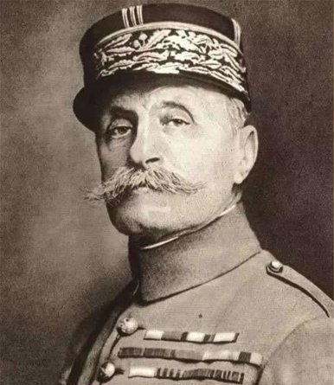
В 1931 году по инициативе нескольких государств, французский генерал медицинской службы Жорж Сен-Поль основал в Париже «Ассоциацию Женевских зон» — «зон безопасности», для создания посредством двухсторонних и многосторонних соглашений локальных зон безопасности во всех странах.
Впоследствии Ассоциация была преобразована в Международную организацию гражданской обороны (МОГО). В 1972 году МОГО получила статус межправительственной организации. В настоящее время в МОГО входят 50 стран, еще 16 государств имеют статус наблюдателя.
Всемирный день гражданской обороны, установленный в 1990 году, отмечается в странах — членах МОГО — с целью пропаганды знаний о гражданской обороне и поднятия престижа национальных служб спасения.

Slide 4
Среди направлений деятельности МОГО следует выделить следующие:
- подготовка национальных кадров в области управления в период чрезвычайных ситуаций;
- оказание технической помощи государствам в создании и совершенствовании систем предупреждения чрезвычайных ситуаций и защиты населения;
- пропаганда опыта и знаний по гражданской обороне и вопросам управления в период чрезвычайных ситуаций.
История человечества - это история не только мирного развития и созидания, но, к сожалению, также история военных конфликтов.
Гражданская оборона - это система мероприятий по подготовке к защите населения, материальных и культурных ценностей от опасностей, возникающих при ведении военных действий, а также при чрезвычайных ситуациях природного и техногенного характера. Гражданская оборона в XXI веке строится по тому же принципу, что и вся оборона в целом - по принципу стратегической мобильности.

Slide 5
Международная организация гражданской обороны (МОГО) - межправительственная организация, имеющая целью оказание содействия в развитии национальных структур, ответственных за обеспечение безопасности населения, оказания ему помощи, а также сохранности материальных ценностей и ок­ружающей среды в случае стихийных бедствий и техногенных катастроф.
К подобным структурам относятся службы гражданской защиты, гражданской обороны и гражданской безопасности, а также центры управления в кризисных ситуациях.
МОГО, созданная в 1931 г. под наименованием «Ассоциация Женевских зон», первоначально, по идее ее создателей, занималась организацией защиты гражданского населения, преимущественно ориентируясь на действия в военное время. В 1958 г. организация получила новое название - Международная организация гражданской обороны.
В 60-е годы начался процесс концептуальной и функциональной перестройки этой организации. К процессу перестройки подключились правительства государств-членов организации, что позволило придать организации межправительственный статус.

Slide 6
Функциями МОГО, согласно Уставу, являются:
установление и поддержание тесного сотрудничества между учреждениями, на которые возложена задача защиты и спасения населения и имущества;
содействие созданию и расширению организации гражданской обороны в тех странах, где такой организации нет, в частности, в развивающихся странах, а также оказание содействия странам по их просьбе в создании и расширении организаций по защите и спасении населения и имущества;
установление и поддержание эффективного сотрудничества со специа­лизированными учреждениями, государственными службами, профессиональными группами и с другими организациями, которые могут быть сочтены подходящими для этого;
поощрение и обеспечение обмена между различными странами информацией, опытом, сотрудниками и экспертами в области защиты и спасения населения и имущества;

Slide 7
оказание по просьбе государств-членов необходимого технического содействия, включая предоставление планов организации, инструкторов, экспертов, оборудования и материалов в соответствии с необходимостью;
создание и поддержание таких технических служб, которые могут потребоваться, включая центры документации, подготовки оборудования, научно-исследовательские и иные центры;
сбор и предоставление информации по вопросу о принципах защиты и действий организации в отношении опасности, угрожающей населению в случае наводнений, землетрясений, снежных обвалов, крупных пожаров, ураганов, прорыва плотин и иных разрушений, а также в случае загрязнения воды и воздуха или нападений с использованием современных средств ведения военных действий;

Slide 8
В последние десятилетия деятельность МОГО все больше связана с проблемами мирного времени, что позволяет скорее говорить о гражданской защите населения, чем о гражданской обороне. Российская Федерация является членом МОГО с июня 1993 года. Представлять Россию в этой международной организации распоряжением Правительства Российской Федерации от 22 февраля 1993 года поручено МЧС России.
Сегодня МЧС России - это государственный орган, который, помимо ликвидации последствий стихийных бедствий и катастроф, занимается прогнозированием, предупреждением ЧС, разрабатывает специальное спасательное оборудование, новые технологии, имеет в своем распоряжении даже авиацию, занимается ту­шением и профилактикой пожаров, обеспечивает безопасность на водных объектах.
МЧС России - это основные спасательные силы, способные остановить развитие любой чрезвычайной ситуации.

Slide 9
Система защиты населения в г. Москве
Наше государство в силу сложившихся обстоятельств, пережитых потрясений от крупномасштабных ЧС в числе первых осознало опасность указанных тенденций и подняло проблему защиты человека и общества от нарастающей угрозы природных и техногенных катастроф на уровне государственной политики.
Все направления решения данных проблем были заложены в основу разрабатываемых и принятых документов.
- Федеральный закон от 21.12.1994 № 68-ФЗ «О защите населения и территорий от ЧС природного и техногенного характера»;
Положение о единой государственной системе предупреждения и ликвидации чрезвычайных ситуаций. Постановление Правительства РФ от 30.12.2003 № 794.
Сегодня можно сказать, что в целом РСЧС создана, функционирует и не раз уже доказала свою эффективность и общественную значимость и готовность к экстренному реагированию на различные ЧС.

Slide 10
Сигналы гражданской обороны и действия по ним
Это должен знать каждый!
Сигналом оповещения гражданской обороны называется условный сигнал, передаваемый по системе оповещения и являющийся командой для осуществления определенных мероприятий, службами, силами гражданской обороны и населением.
Существуют следующие сигналы гражданской обороны:
- «Воздушная тревога»
- «Радиационная опасность»
- «Химическая тревога»
- «Угроза катастрофического затопления»

Slide 11
Доведение сигнала оповещения ГО осуществляется путем подачи предупредительного сигнала «ВНИМАНИЕ ВСЕМ!», (три раза) предусматривающего включение сирен, прерывистых гудков и других средств громкоговорящей связи с последующей передачей речевой информации.
При этом необходимо включить телевизор, радиоприёмник, репродуктор радиотрансляционный сети и прослушать указания о порядке действий населения.
Если вы услышали продолжительный вой сирены - это сигнал «ВНИМАНИЕ ВСЕМ!». Он означает, что сейчас по радио и телевидению прозвучит экстренное сообщение о том, какая именно опасность угрожает людям и как действовать в данном случае.

Slide 12
Сигнал гражданской обороны «Воздушная тревога» - подается для предупреждения всего населения о возникшей непосредственной угрозе ракетной и авиационной опасности по поражению противником данного муниципального района (городского округа) с воздуха. С этой целью используются все технические средства связи и оповещения, включаются электросирены, которые подают продолжительный (в течение 3 мин) завывающий сигнал. Одновременно по местному радиовещанию в течение 2-3 мин передается сигнал гражданской обороны (текстовое сообщение): «ВНИМАНИЕ! ВНИМАНИЕ! Граждане! Воздушная тревога! Воздушная тревога! и далее идет обращение к гражданам о порядке их действия».
Этот же сигнал (сообщение) будет передаваться и по телевидению, а также повсеместно дублироваться прерывистыми сигналами сирен предприятий, гудками тепловозов, судов и других транспортных средств.

Slide 13
Услышав сигнал «Воздушная тревога» население обязано:
- выполнить мероприятия, предусмотренные на этот случай инструкцией, разработанной для данной организации (прекратить работу или занятия);
- отключить наружное и внутреннее освещение, за исключением светильников маскировочного освещения;
- взять средства индивидуальной защиты и закрепить противогаз в «походном положении»;
- как можно быстрее занять место в ЗС ГО (убежищах и противорадиационных укрытиях) или же в сооружениях двойного назначения (подвальные помещения, которые переоборудуются под противорадиационные укрытия);
- если персонал не может покинуть рабочее место, в связи со спецификой его деятельности, необходимо занять укрытие, оборудованное поблизости от рабочего места.

Slide 14
Сигнал «Радиационная опасность» подается при непосредственной угрозе радиоактивного заражения территории или при обнаружении такого заражения.
Услышав сигнал, необходимо надеть противогаз (респиратор, самоспасатель), а при их отсутствии – противопыльную тканевую маску или ватно-марлевую повязку, взять подготовленный запас продуктов и воды, медикаменты, предметы первой необходимости и направиться в убежище или противорадиационное укрытие.
В случае отсутствия убежища или противорадиационного укрытия наиболее надежной защитой от радиоактивного заражения могут служить подвалы, каменные постройки.
Если обстоятельства вынудили вас укрыться в квартире или в производственном помещении, не теряя времени, проверьте их герметизацию.

Slide 15
Сигнал «Химическая тревога» подается при угрозе или обнаружении химического или бактериологического заражения.
Диктор объявляет: «ВНИМАНИЕ! ВНИМАНИЕ! Граждане! Опасность химического заражения! Опасность химического заражения! и далее идет обращение к гражданам о порядке их действия». Эти слова повторяются диктором в течение 5 мин с интервалом 30 сек.
По этому сигналу нужно быстро надеть противогаз, средства защиты кожи (при отсутствии табельных средств используйте пленочные материалы, плащи типа «болонь», резиновые сапоги, перчатки) и укрыться в защитном сооружении ГО. При химическом или бактериологическом заражении (в случае предстоящей работы на зараженной территории или преодоления участка заражения) примите соответствующие медицинские средства индивидуальной защиты.

Slide 16
Сигнал «Угроза катастрофического затопления» подается при угрозе разрушения ближайшего гидротехнического сооружения (водоподпорное гидротехническое сооружение, верхний бьеф, нижний бьеф, дамба, плотина, напор, подпор) несущего катастрофического затопления населенного пункта в течение ближайших 1-го - 4-х часов. В этих целях используется местная радиотрансляционная сеть или громкоговорящие установки.
Услышав сигнал, возьмите документы, ценности, предметы первой необходимости, запасы питьевой воды и продукты питания на 2-3 суток. Покидая квартиру, отключите электричество, газ, воду. Плотно закройте окна и двери, вентиляционные и другие отверстия в помещении.
По возможности выйдите за пределы границ территории, подверженной возможному затоплению, в противном случае займите верхние ярусы прочных сооружений и оставайтесь там до прибытия помощи.

Slide 17
Сигнал «ОТБОЙ» вышеперечисленных сигналов:
Сигнал «ОТБОЙ» вышеперечисленных сигналов подается в случае, когда соответствующая опасность миновала.
О порядке дальнейших действий вас известят по каналам связи и оповещения

Slide 18
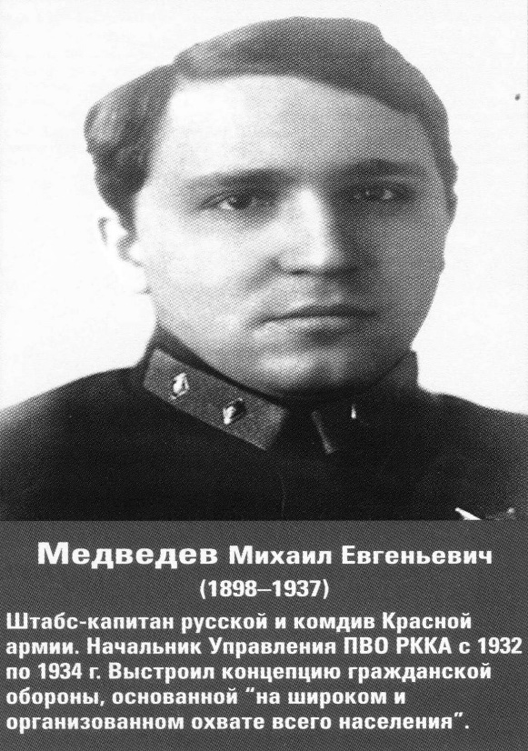
 | Первый начальник МПВО (в 1932-1934 г.г) Михаил Евгеньевич Медведев. При непосредственном участии М.Е. Медведева было разработано Положение о противовоздушной обороне территории СССР, которое было утверждено постановлением Совнаркома 4 октября 1932 г. Эта дата и стала считаться днем создания МПВО страны-предшественницы гражданской обороны. Первостепенное внимание Михаил Евгеньевич уделял осуществлению практических мероприятий местной ПВО. За два года руководства им этой системой в стране было построено около трех тысяч бомбо- и газоубежищ, населению выдано свыше 3,5 млн. противогазов, на предприятиях создано более трех тысяч формирований МПВО. Руководитель МПВО страны никогда ничего не делал исходя из личных побуждений. Он руководствовался стремлением к эффективному решению стоящих задач, к обеспечению благополучия нашего Отечества. Тем не менее в мае 1937 года бывшего начальника Управления противовоздушной обороны РККА арестовали и под прессом допросов Михаил Евгеньевич вынужден был оговорить себя. Но на судебном заседании Военной коллегии Верховного суда вины своей не признал, тем не менее был приговорен к высшей мере наказания. 17 июня приговор был приведен в исполнение , и только в июле 1956 года решением той же коллегии родоначальник спасательной службы страны был полностью реабилитирован.

Slide 19
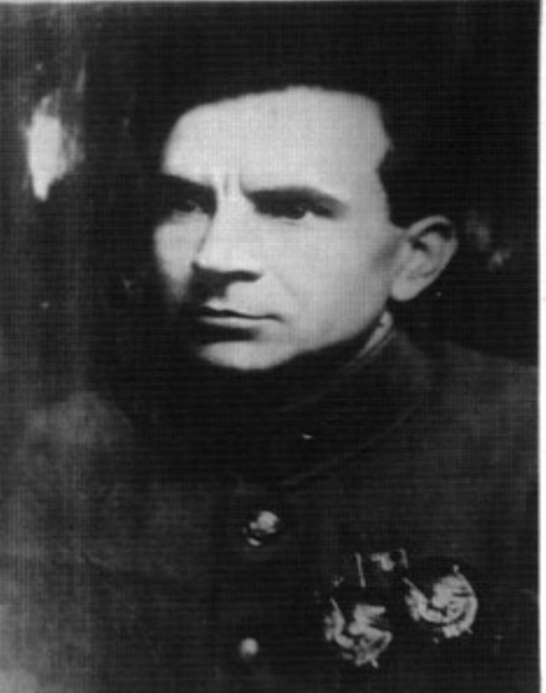
 | Комкор Иосиф Францевич Блажевич трижды возглавлял Управление ПВО РККА. В первый раз еще до принятия в 1932 году Положения о противовоздушной обороны территории СССР. Вторично с августа 1936 года по январь 1937 года. И в третий раз с декабря 1937 по февраль 1938 года. И.Ф Блажевич целиком отдавался делу развития и укрепления местной ПВО страны. Под его руководством был разработан первый Генеральный план противовоздушной обороны, в котором важное место занимали вопросы МПВО. Но не смотря на заслуги перед Отечеством в 1938 году Иосиф Францевич был необоснованно арестован, а в мае следующего года расстрелян. Погиб Иосиф Францевич в деятельном 47-летнем возрасте, когда накоплен богатый опыт и сохранилось много сил что бы реализовать его в интересах совершенствования МПВО страны. В августе 1956 года он был реабилитирован.

Slide 20
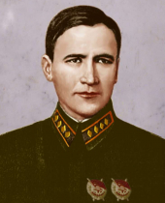
 | Командарм Александр Игнатьевич Седякин возглавлял Управление ПВО РККА практически в течении всего 1937 года. При непосредственном участии Седякина впервые в отечественной практике начали разрабатываться предложения по формированию корпусов ПВО для обороны важнейших городов Союза. В свет выходит Постановление СНК СССР «О местной (гражданской) ПВО Ленинграда, Киева и Баку», где приводится обширный ряд мер по усилению системы МПВО в этих городах-пунктах. Большое внимание Александр Игнатьевич уделял работе с массовыми оборонно-спортивными организациями. Седякин стоял у истоков создания Военно-научного общества, ввел нормы на коллективный знак «Готов к ПВХО». В конце 1937 года командарма Седякина арестовали и обвинили в шпионаже и участии в военном заговоре. Даже находясь под следствием, Александр Игнатьевич не оставляет работу по развитию активной и пассивной систем ПВО. 29 июля 1938 года Александра Седякина расстреляли. Реабилитирован командарм 2-го ранга был в 1956, посмертно.

Slide 21
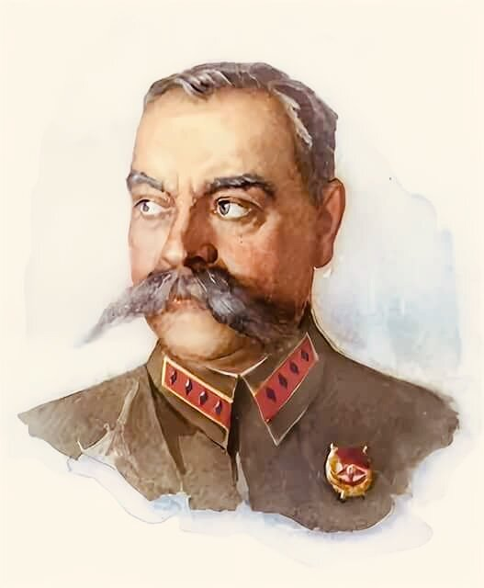
 | Каменев Сергей Сергеевич. Командарм 1 ранга (1881-1936 г.г.), начальник Управления ПВО Наркома обороны СССР – начальник Местной противовоздушной обороны страны в 1934-1936 годы. Положил немало усилий для развития МПВО в связи с возрастающей военной угрозой со стороны фашисткой Германии. Предложил использовать аэростаты для воздушного заграждения, задымление в целях маскировки объектов, развивать прожекторную службу «…МПВО – дело не ведомственное, а всенародное. Любая другая точка зрения глубоко ошибочна и чревато большими опасностями. В интересах всего населения страны надо строить коллективные средства защиты и прежде всего в районах, где имеется угроза воздушного нападения, включая и сельскую местность…» Каменев С.С. Скончался 25 августа 1936 года от сердечного приступа. Но через годы после этого, Сергея Сергеевича причислили к «врагам народа», обвинив в военно-фашистком заговоре. В феврале 1956 года специальная комиссия расследовала обстоятельства дела Каменева и крупный военный деятель был реабилитирован.

